Slide 1

PLANO DE AÇÃO
Proposta de Intervenção
Transformando os dados analisados em ações concretas para o negócio.
Juan da Silva · Sistemas de Informação · 2ºCI · Professor Luisin

Slide 2
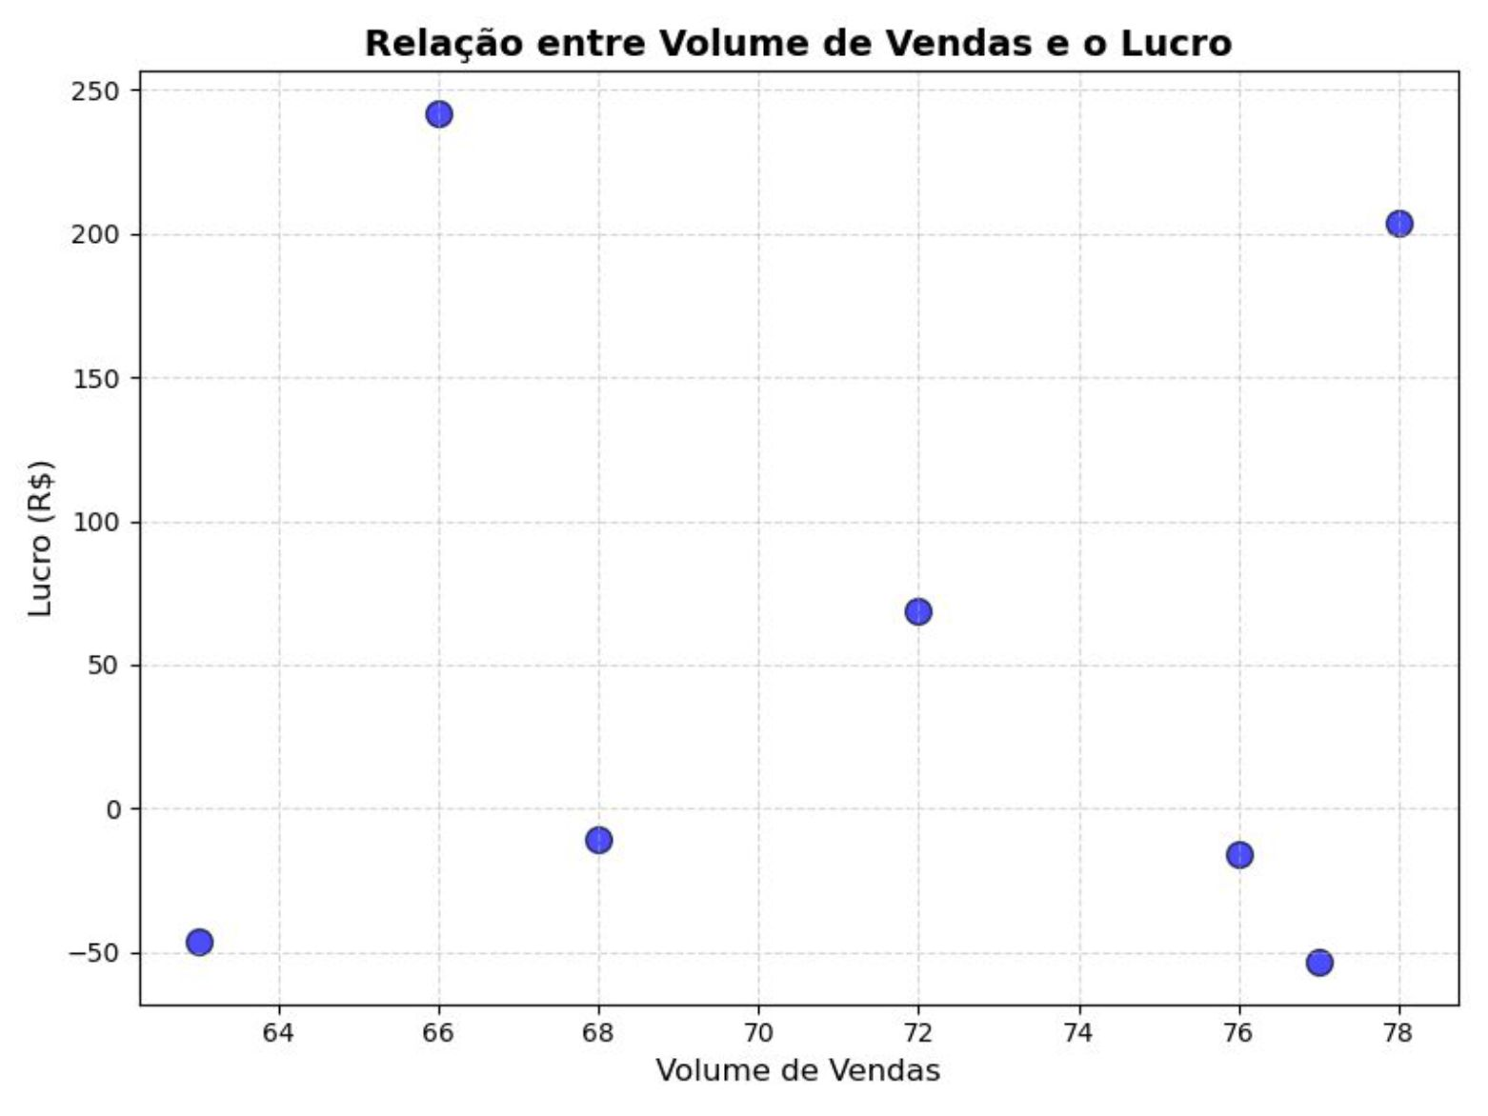

FASE 4 · RETOMADA DA FASE 3
O Problema Identificado
O que os dados revelaram?
Relação entre Volume de Vendas e Lucro.
Alto custo de frete;
Produtos com grande volume de vendas mas pouco lucro;
Categoria específica com maior lucro negativo.
Principal descoberta: A análise mostrou que Custo do Frete e a categoria Acessórios apresenta comportamento nocivo, impactando diretamente no Lucro da TechVendas.

Slide 3
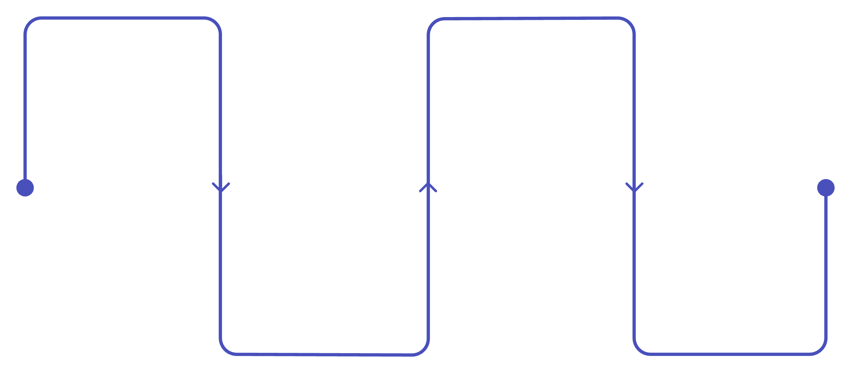
4.1 DIAGNÓSTICO DA CAUSA RAIZ
Diagnóstico da Causa Raiz
Antes de propor soluções, é necessário entender por que o problema acontece. A cadeia de causa e efeito conecta o comportamento observado nos dados ao impacto real no negócio.
Problema
Possível Causa
Produtos com grande volume de vendas não causam margem de ganhos de lucro
Regiões com alto custo de frete.
Comportamento
Impacto
O Custo do Frete tira porcentagens de lucros significantes
Produtos não rendem o Lucro Financeiro requisitado.
Este diagnóstico é a base para justificar cada recomendação — sem ele, as ações propostas parecem arbitrárias.

Slide 4

PONTE PARA AS SOLUÇÕES
Onde Analisamos?
Como analistas de Sistemas de Informação, avaliamos o problema sob três perspectivas complementares. Cada área representa uma alavanca de intervenção possível.
📉 Frete consumindo Lucro
💸Vendem mas não Rendem
Com o Preço do Produto não compensando o gasto com o Frete, é colocado como um pilar da análise
Dentre os produtos negativos em lucro, 2 deles tem 75+ quantidade de vendas. Curioso, não?
💻 🖱️Categorias com mal aproveitamento
Valorizar categorias como Periféricos e Acessórios é importante, pois quando descobrimos que de 217 Acessórios vendidos, 175 resultaram em lucros negativos, a atenção deve aumentar!

Slide 5

4.2 RECOMENDAÇÕES ESTRATÉGICAS
Recomendações para a Diretoria
Três ações distintas, acionáveis e justificadas pelos dados — cada uma com escopo, local de aplicação e objetivo claro.
1
2
3
Cobrar e/ou Negociar Frete
Propaganda/Marketing
Maior variedade de Periféricos
O que fazer: Cobrar/Negociar o custo fretado iria melhorar em quesito administrativo.
Onde aplicar: Negociações entre chefes/sócios.
Objetivo: Esperamos melhor administração e melhores ganhos financeiros.
O que fazer: Valorizar os produtos via publicidade e fedbacks de compradores.
Onde aplicar: Rede Social.
Objetivo: Causar confiança e interesse no cliente.
O que fazer: Trazer periféricos de agrado geral, seja em quesito qualidade ou variade.
Onde aplicar: Reuniões e pesquisas.
Objetivo: Periférico e Monitores ganhem lucros juntos.

Slide 6

PLANO DE IMPLEMENTAÇÃO
Plano de Ação
Cada recomendação se transforma em uma ação concreta com responsável, prazo e indicador de resultado. Sem indicador, não há como saber se funcionou.
Ação | Responsável | Prazo | Indicador de Sucesso
Cobrar e/ou Negociar Frete | Chefes/Sócios | Médio prazo | Fretes padronizados e uma possível ganha em cobranças de fretes.
Propaganda/Marketing | Profissionais de Marketing e publicidade | Médio prazo | Busca maior por produtos, e mais interatividade em redes socias com feedbacks.
Maior variedade de Periféricos | Administradores | Longo prazo | Aumento visual de vendas em Periféricos e até Monitores.
Observação: Sou apenas um mensageiro, não sou eu que dou as ordens.

Slide 7





RESULTADOS ESPERADOS
Impactos Esperados
Os impactos abaixo são consequência direta das descobertas e recomendações propostas.
Redução de Perdas
Eliminação ou mitigação dos lucros negativos encontrados durante a análise.
Melhoria da Margem
Impacto positivo nos indicadores financeiros como consequência das ações implementadas.
Decisão Baseada em Dados
Cultura de monitoramento contínuo, com indicadores claros para acompanhamento gerencial.
Fim…

